Slide 1

Femme enceinte
Cédric Arvieux,
Laurence Morand-Joubert,
Isabelle Pellegrin

Slide 2
Mme F, 23 ans
Ivoirienne, ne parle et ne comprend pas bien le français, vient juste d’arriver en France, est logée au 115
2 enfants en Côte d’Ivoire
Enceinte de 37 SA +3, grossesse non suivie, est admise aux urgences obstétricales pour une prise en charge de sa grossesse.
Que faites-vous?
Dr L Morand-joubert

Slide 3
Mme F, 23 ans
Le dépistage pour le VIH est positif avec WB VIH-1 complet
La patiente est sidérée du diagnostic avec une réaction violente.
Un bilan est demandé en urgence:
  Charge virale: 4951 copies/ml- CD4: 410/mm³
A priori pas d’antécédent de traitement mais compréhension difficile
Que faites-vous et que décidez-vous pour l’accouchement?
Dr L Morand-joubert

Slide 4
Mme F, 23 ans
La patiente refuse d’être hospitalisée et aussi la césarienne …
Mise immédiate au traitement antirétroviral. Quel traitement choisir ? Prophylaxie ?
Autre dépistage pour la patiente
Dépistage du partenaire
Dr L Morand-joubert

Slide 5
Mme F, 23 ans
Autres sérologies:
  Sérologie VHC: négative
  Sérologie VHB: Ag HbS négatif; Ac HBc positif, Ac HBs négatif
  Sérologie Syphilis négative
  Sérologie Rubéole: IgG à 6 UI/ml
Présence d ’une cytolyse
Que pensez-vous des sérologies concernant le VHB et la rubéole ?
Dr L Morand-joubert

Slide 6
Mme F, 23 ans
La patiente a été hospitalisée deux jours et est sortie contre l’avis médical
Une semaine après la mise sous traitement par TDF/FTC/RAL, la CV est à 4609 cp/ml
Le génotype de résistance montre qu’il s ’agit d’une infection par un CRF02_AG sans mutation de résistance avec un tropisme R5
Que décidez-vous pour l’accouchement et le bébé ?
Dr L Morand-joubert

Slide 7
Mme F, 23 ans
Décision de la césarienne programmée après perfusion d’AZT, dans deux jours
Contre-indication à l’allaitement
CV à l’accouchement: 2427 cp/ml
Naissance d’un garçon de 2 800 g, par césarienne
Poursuite du traitement maternel avec renforcement de l’observance
Maintien du bébé en hospitalisation pendant au moins 10 à 15 jours avec une trithérapie AZT/3TC/NVP
Séro-vaccination pour l’infection à VHB (immunoglobulines à titre élevé d’anticorps anti-HBs + vaccination) si infection occulte confirmée avec charge virale VHB élevée (rare)
Dr L Morand-joubert

Slide 8
Mme F, 23 ans
Quels sont les facteurs de risque de transmission du VIH chez cette patiente ?
Dr L Morand-joubert

Slide 9
Mme F, 23 ans
Quels sont les facteurs de risque de transmission chez cette patiente ?
  La réplication virale au niveau plasmatique
  Le traitement tardif
  Le défaut d’observance
  La situation de précarité
  La fragilité psychologique
Dr L Morand-joubert

Slide 10
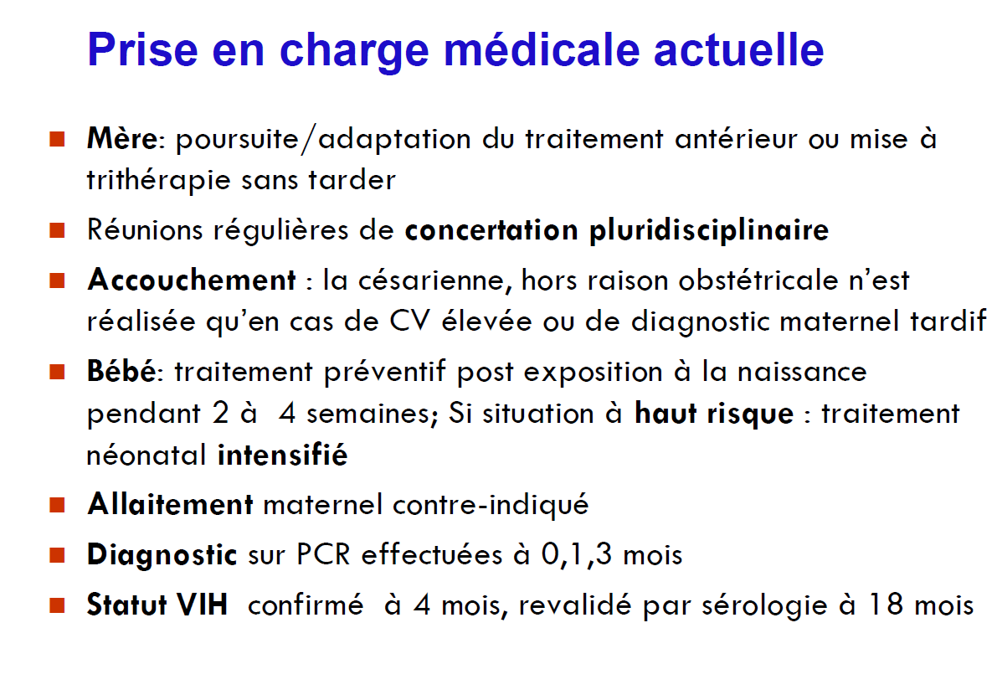

Slide 11
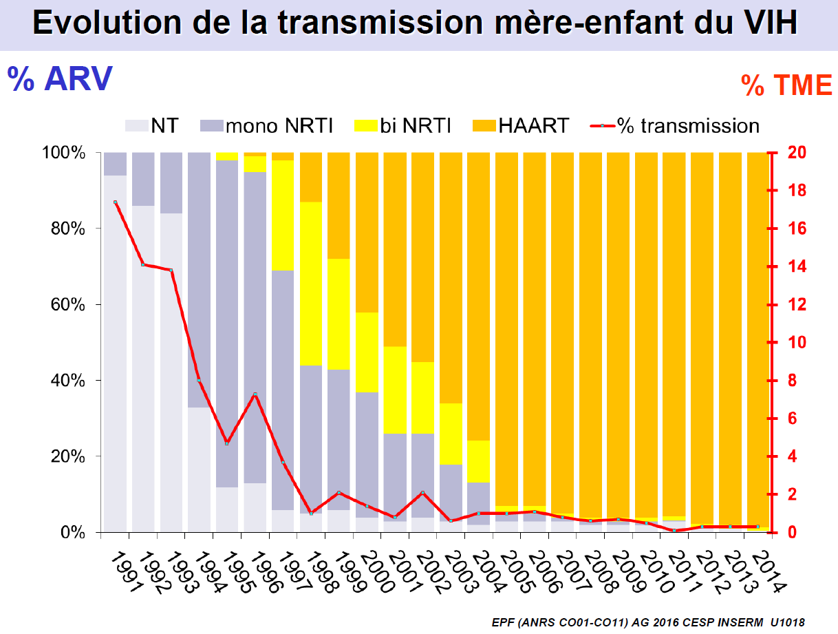

Slide 12
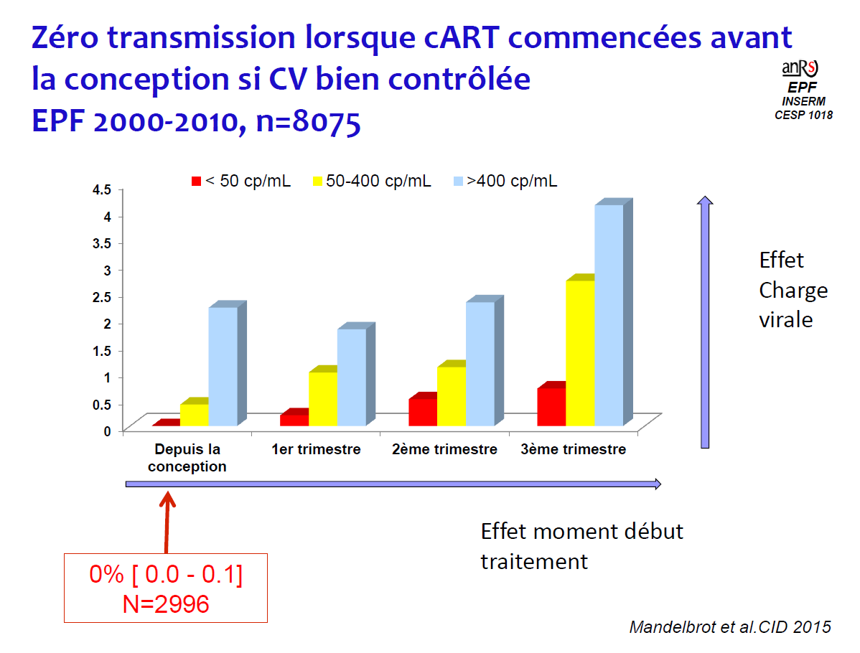

Slide 13
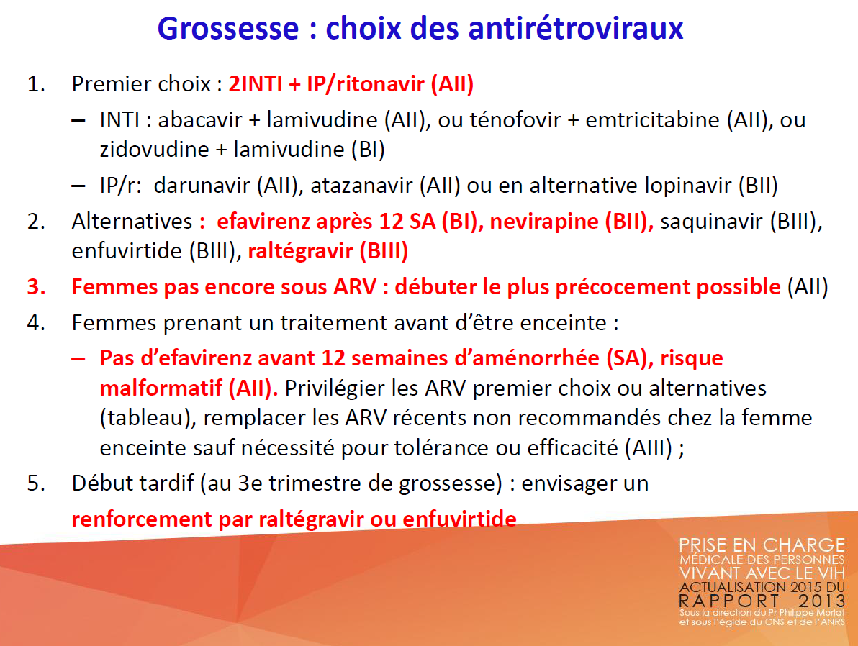

Slide 14
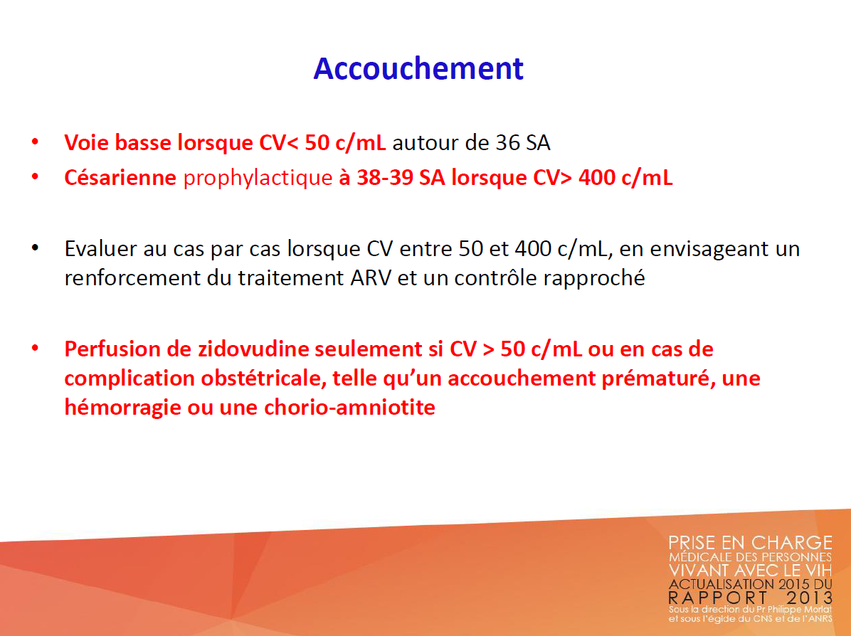

Slide 15
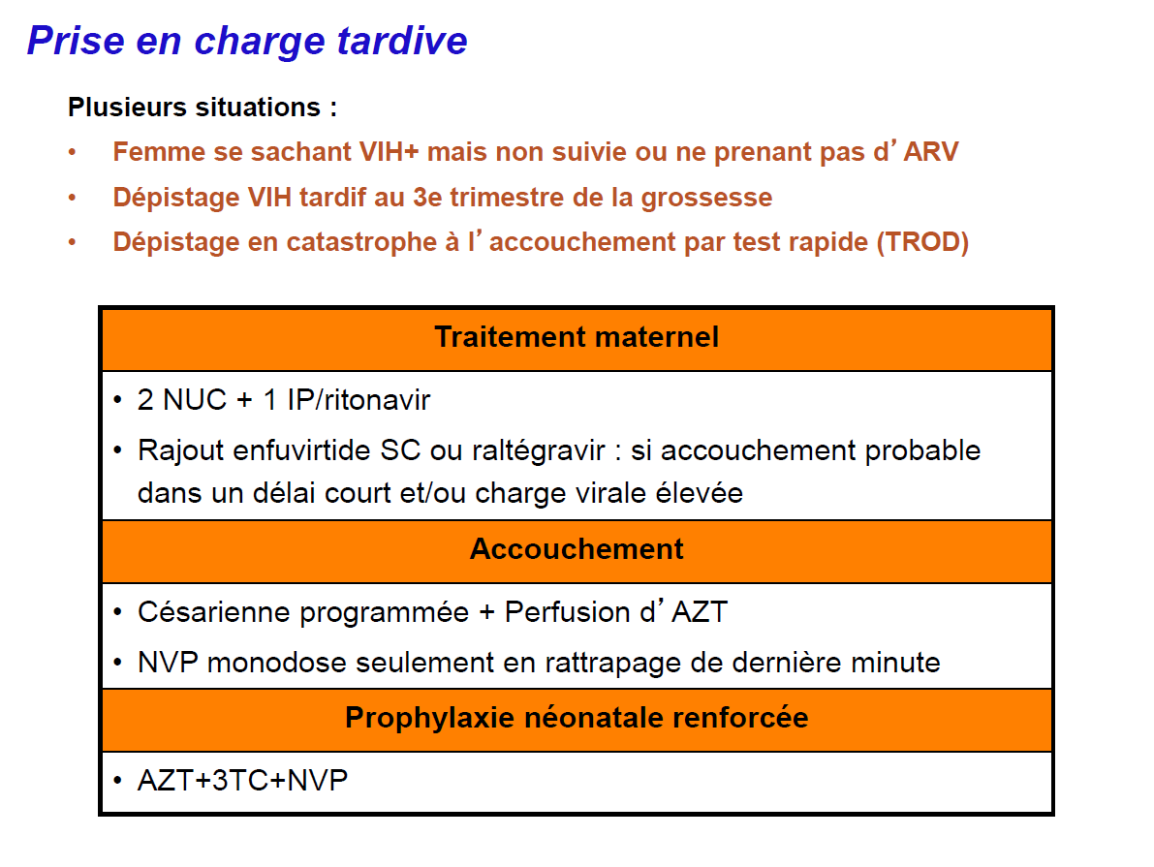

Slide 16
Study population
Background
Methods
Results
Conclusion
N=479 exposed to raltegravir
Between 2008 and 2015
Earliest trimester of exposure | N | %
1st Trimester | 140 | 29.2
2nd or 3rd Trimester | 339 | 78.8
Characteristics of pregnancies | N | %
Stillbirths | 6 | 1.3
Late miscarriage | 2 | 0.4
Termination of Pregnancy | 0 | 0
Preterm | 68 | 14.2
Twin pregnancies | 10 | 2.1
Nb of ARV regimens during pregnancy | N | %
1 | 238 | 49.7
2 | 160 | 33.4
3 or more | 81 | 17.9
Sibiude et al. IAS 2017

Slide 17
Rates of birth defects
Background
Methods
Results
Conclusion
p=0.29
p=0.42
 |  | Birth defects
Raltegravir |  | OR | 95% CI | p
 | 1st trimester | 1.6 | (0.7-4.1) | 0.29
 | 2-3rd trimester | 1
No significant difference between 1st and 2nd or 3rd trimester
Sibiude et al. IAS 2017

Slide 18
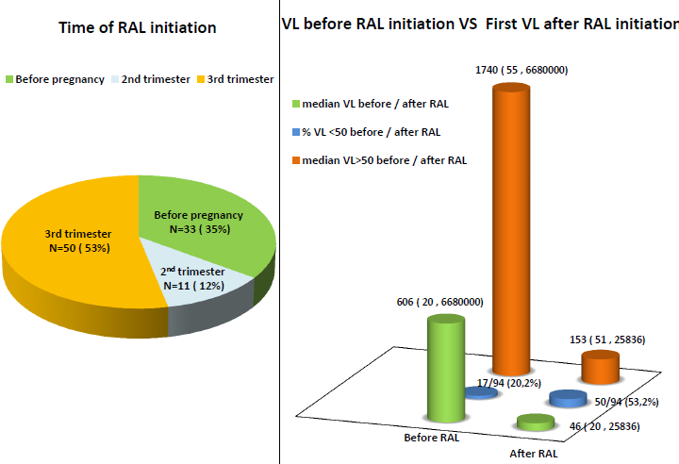
“Real life” use of raltegravir during pregnancy in France : the Coferal – IMEA 048 retrospective study
Ghosn J et al. IAS 2017

Slide 19
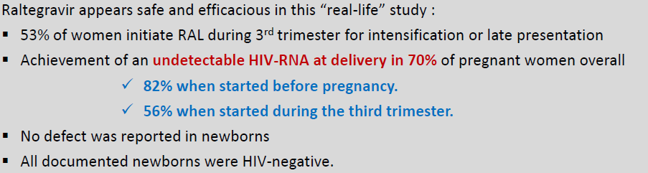
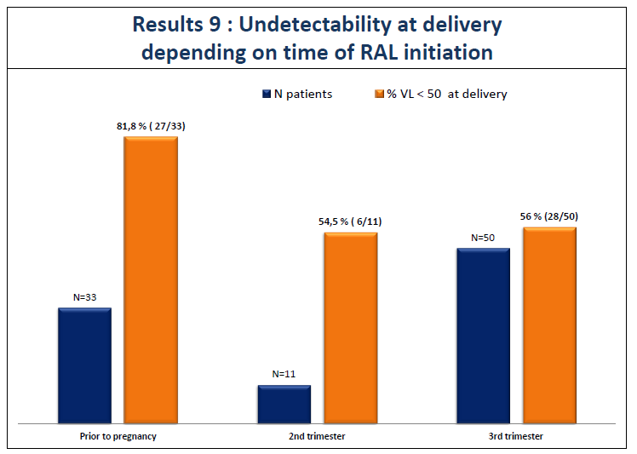
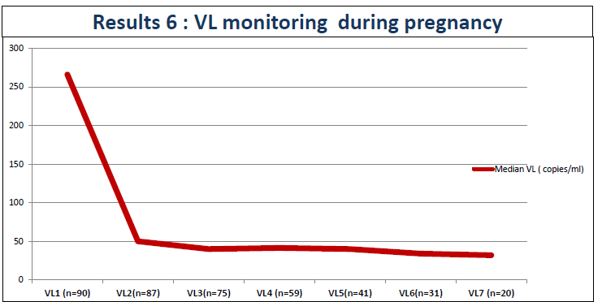
Ghosn J et al. IAS 2017

Slide 20
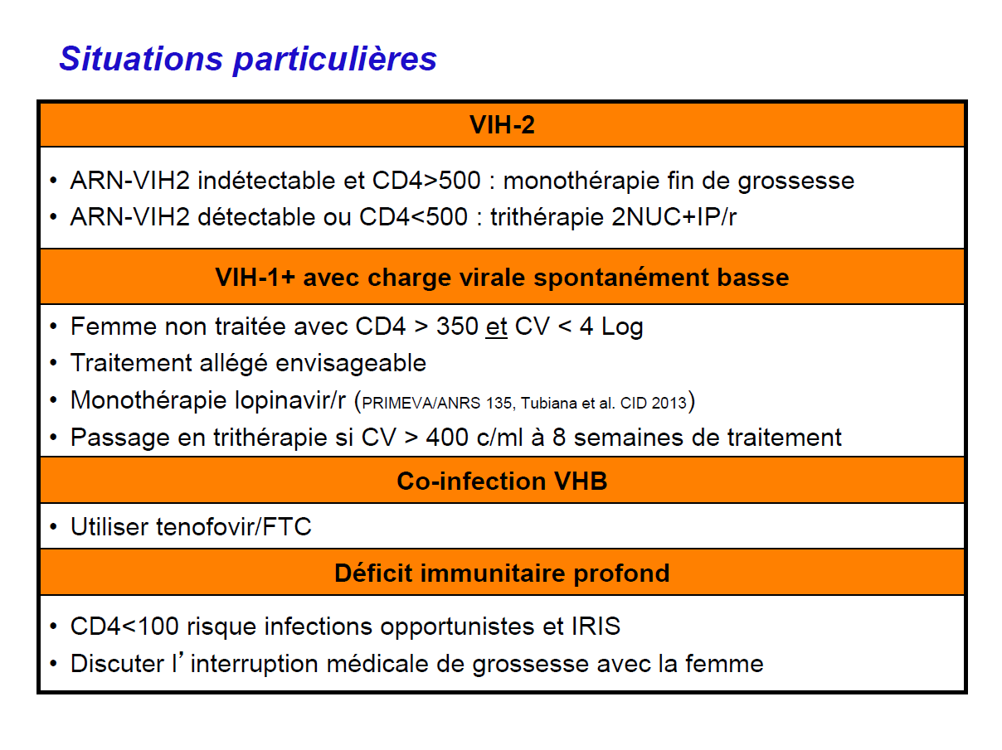

Slide 21
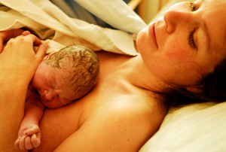
Transmission verticale du VHB
Majorité des infections chroniques par le virus de l'hépatite B acquises à la naissance par une transmission dite "verticale« (passage à la chronicité chez 90% des enfants infectés).
Recherche systématiquement de la présence de l’antigène Hbs (AgHBs) chez toutes les femmes enceintes au cours du sixième mois.
Indication de la mise en place d'un traitement par Ténofovir pendant la grossesse sur la charge virale VHB chez la mère
Risque élevé de transmission si charge virale (DNA viral du VHB) à partir de 6 log (ou 1 000 000 copie/ml)
Prévention par sérovaccination dans les 24H de l’enfant
  Injection d'Immunoglobulines contre l’hépatite B (HBIg) (100 UI) en intra-musculaire (IM)
  1ère injection de vaccin en IM sur un autre site

Slide 22
Hépatite B occulte
L'hépatite B occulte est une entité décrite au début des années 1980 qui correspond à la présence d'ADN du virus de l'hépatite B (VHB) dans le sérum et/ou dans le foie des patients chez lesquels l'antigène (Ag) HBs est indétectable par les tests sérologiques usuels.
L’ADN du VHB est habituellement faiblement détectable (moins de 4 log) mais il arrive que les virémies soient plus élevées autour de 6 log

Slide 23
Virus de la rubéole
La rubéole est une maladie contagieuse et se transmet facilement d'une personne à l'autre. La contamination a lieu par l'intermédiaire de gouttelettes de salive provenant des voies aériennes supérieures et contenant le virus :
soit lors de toux, éternuements, mouchages, contacts par des mains souillées par la salive ;
soit lors de contacts étroits avec des personnes infectées ;
soit par les objets contaminés par des sécrétions du nez ou de la gorge (jouets, mouchoirs, etc.).
Chez la femme enceinte, la transmission du virus de la rubéole au fœtus se fait à travers le placenta.
Le risque de malformation varie selon l'âge gestationnel lors de l'infection : il est estimé à 85% pour un âge gestationnel de 5 à 8 semaines, 52% entre 9 et 12 semaines, 16% entre 13 et 20 semaines, et nul au-delà.

